Slide 1
Сельское хозяйство мира.
Цели урока: сформировать представление о структуре сельского хозяйства мира; ознакомиться с понятием «Зелёная революция», главными сельскохозяйственными районами мира, типами сельского хозяйства.

Slide 2
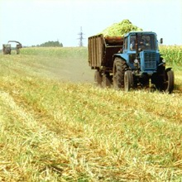
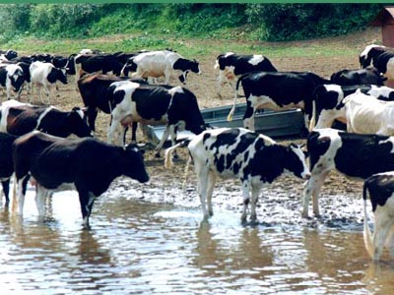
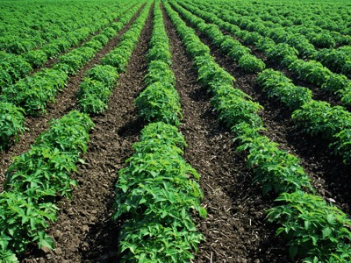
Сельское хозяйство – это ведущая отрасль материального производства, основа АПК.

Slide 3
Структура сельского хозяйства
Развитые страны
Развивающиеся страны
Высокотоварное с/х
Потребительское с/х
Товарное с/х

Slide 4
Сельское хозяйство мира
товарное
потребительское
интенсивное
экстенсивное
Плужное и мотыжное земледелие
Пастбищное животноводство
Кочевое скотоводство

Slide 5
Экстенсивное сельское хозяйство – увеличение продукции за счёт расширения площадей и увеличения поголовья скота.
Интенсивное сельское хозяйство – увеличение продукции за счёт выведения новых сортов растений, пород животных, механизации, внедрение достижений науки.

Slide 6
В экономически развитых государствах, достигших постиндустриальной стадии, агропромышленный комплекс приобрёл форму агробизнеса.
Агробизнес занимается производством сельскохозяйственной продукции, её переработкой, хранением, перевозкой и сбытом, а также выпуском техники и удобрений.

Slide 7
Зелёная революция- преобразования сельского хозяйства на основе современной агротехники
Назвать компоненты «Зелёной революции»
Почему «зелёная революция» не оправдала возложенные на неё надежды? Стр. 141.

Slide 8
Сельское хозяйство
Растениеводство | Животноводство
Зерновые культуры | Скотоводство
Кормовые культуры | Овцеводство
Технические культуры | Свиноводство
Корнеплоды | Птицеводство
Плодовые культуры

Slide 9
Пользуясь текстом учебника и картами атласа, заполнить таблицу «Основные сельскохозяйственные культуры и районы их возделывания»
Типы растениеводства | Основные культуры | Страны производители
Зерновые культуры | Пшеница
 | Рис
 | Кукуруза
Технические культуры:
волокнистые | хлопчатник
 | джут
 | лён
масличные | соя
 | арахис
 | подсолнечник
 | оливы
сахароносы | Сахарный тростник
 | Сахарная свёкла

Slide 10
тонизирующие | кофе
 | чай
 | какао
Клубнеплоды: | картофель
Плодовые культуры | виноград
 | бананы

Slide 11
Животноводство.
Крупный рогатый скот
Овцеводство
Свиноводство
Молочное направление
Мясное направление
Страны
?
Страны
?
Страны
?
Страны
?

Slide 12
Как вы объясните такое распространение отдельных отраслей животноводства?

Slide 13
Страны- лидеры по производству продукции животноводства.
 | КРС | Свиньи | Овцы | Лошади | Куры
1. | Бразилия -14% | Китай – 50% | Китай – 15% | Китай – 14,4 % | Китай – 26%
2. | Индия – 13,9% | США – 6% | Австралия – 9% | Мексика – 11,4% | США – 12%
3. | Китай – 8% | Бразилия – 4% | Индия – 6% | Бразилия – 10,7% | Индонезия – 8%
Мир | 1,3 млрд. голов | 950 млн. голов | 1,05 млрд. голов | 700 млн. голов | 18 млрд. голов

Slide 14
Крупнейшие экспортёры.
Шерсти и баранины – Австралия, Новая Зеландия, Аргентина, ЮАР, Индия, Уругвай.
Говядины – Австралия, ФРГ, Франция, США.
Свинины – Нидерланды, Бельгия, Дания, Китай, Канада.
Мяса птицы - Франция, США, Нидерланды, Бразилия, Дания.
США, Франция, ФРГ являются одновременно и крупнейшими импортёрами мяса.

Slide 15
Рыболовство

Slide 16
Крупнейшие рыболовные районы мира
Атлантический океан – северо-запад,
северо-восток.
Тихий океан – северо- запад, северо-восток,
юго-восток.
Исландия производит 6500 кг рыбы на душу населения в год – 1 место в мире.

Slide 17
Домашнее задание тема 5, параграф 2.

